Slide 1
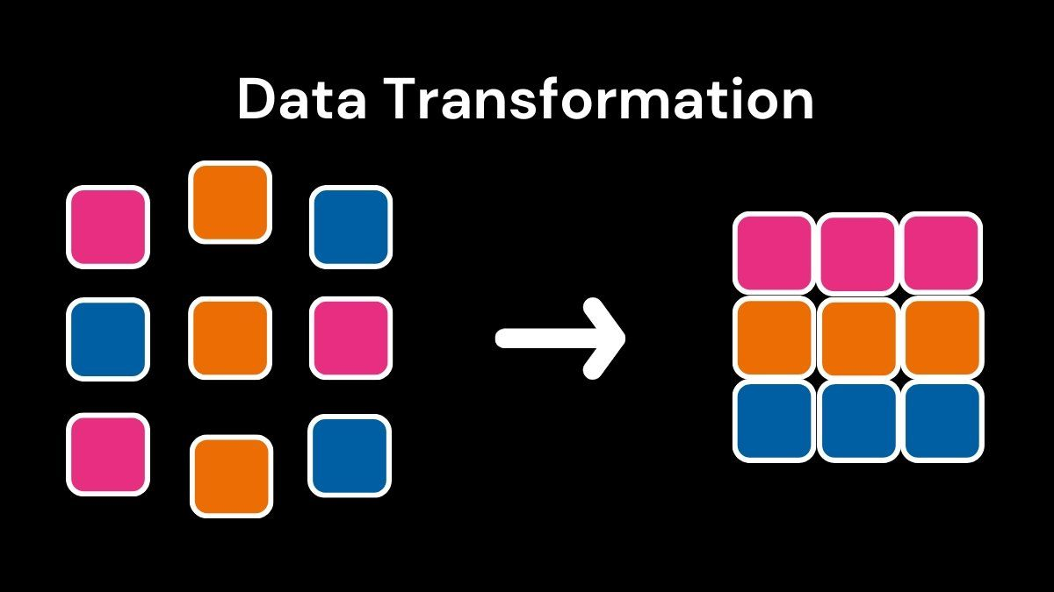
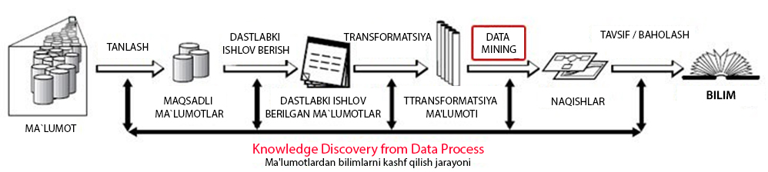
Ko'pincha KDD (Ma'lumotlar bazalarida bilimlarni kashf qilish) deb ataladigan kashfiyotlar va ma'lumotlarni intellektual taxlil qilish- bu katta ma'lumotlar to'plamidan foydali va ilgari noma'lum bilimlarni olishni o'z ichiga olgan qiziqarli fanlararo sohadir. Kashfiyot ma'lumotlar to'plamidagi yashirin naqshlarni, munosabatlarni va tushunchalarni ochishni o'z ichiga oladi. Bu kashfiyot va ko'pincha gipoteza yaratish va naqshni aniqlash uchun ishlatiladi. Boshqa tomondan, ma'lumotlarni qidirish - bu katta ma'lumotlar to'plamidan assotsiatsiyalar, tasniflar va klasterlash kabi qimmatli bilimlarni olish uchun turli xil algoritmlardan foydalanadigan tizimli yondashuv. Ikkala yondashuv ham ma'lumotlardan mazmunli ma'lumot olish, ongli qarorlar qabul qilish uchun ishlatiladi.

Slide 2
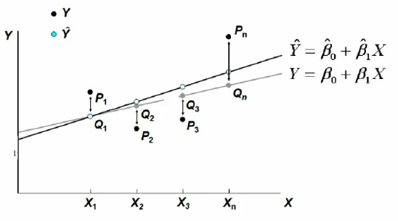
Mashinani o'rganishdagi regressiya modeli - bu kirish xususiyatlariga asoslanib, doimiy chiqish qiymatlarini bashorat qilish uchun mo'ljallangan nazorat ostidagi o'rganish algoritmining bir turi. Regressiya modellarining asosiy maqsadi - qaram o'zgaruvchi (maqsad) va mustaqil o'zgaruvchilar (xususiyatlar) o'rtasidagi munosabatlarni tushunishdir.

Slide 3
Bi platforma nima bajaradi

Slide 4
Bi platforma nima qila oladi
Vizualizatsiya va tushunchalarni almashish uchun biznes tahlil vositasi;
Power Query yordamida 100 dan ortiq manbalardan ma'lumotlarni olish;
Power Pivot yordamida maʼlumotlaringizni modellashtirish;
Jozibali, interaktiv hisobotlar va boshqaruv panellarini yaradi;
Tashkilotingiz ichida va tashqarisida hisobotlarni almashish imkoniyati;
avtomatik yangilab turadi;

Slide 5
IT xarajatlari: byudjet va haqiqiy harajatlar o`rtasidagi tafovutlar
Real (Haqiqiy) | Budjet | Farqi
200 | 100 | (100)Salbiy
50 | 100 | 50 Ijobiy
BI platformasida katta ma`lumotlar bazasi bilan ishlash maqsad qilib olingan

Slide 6
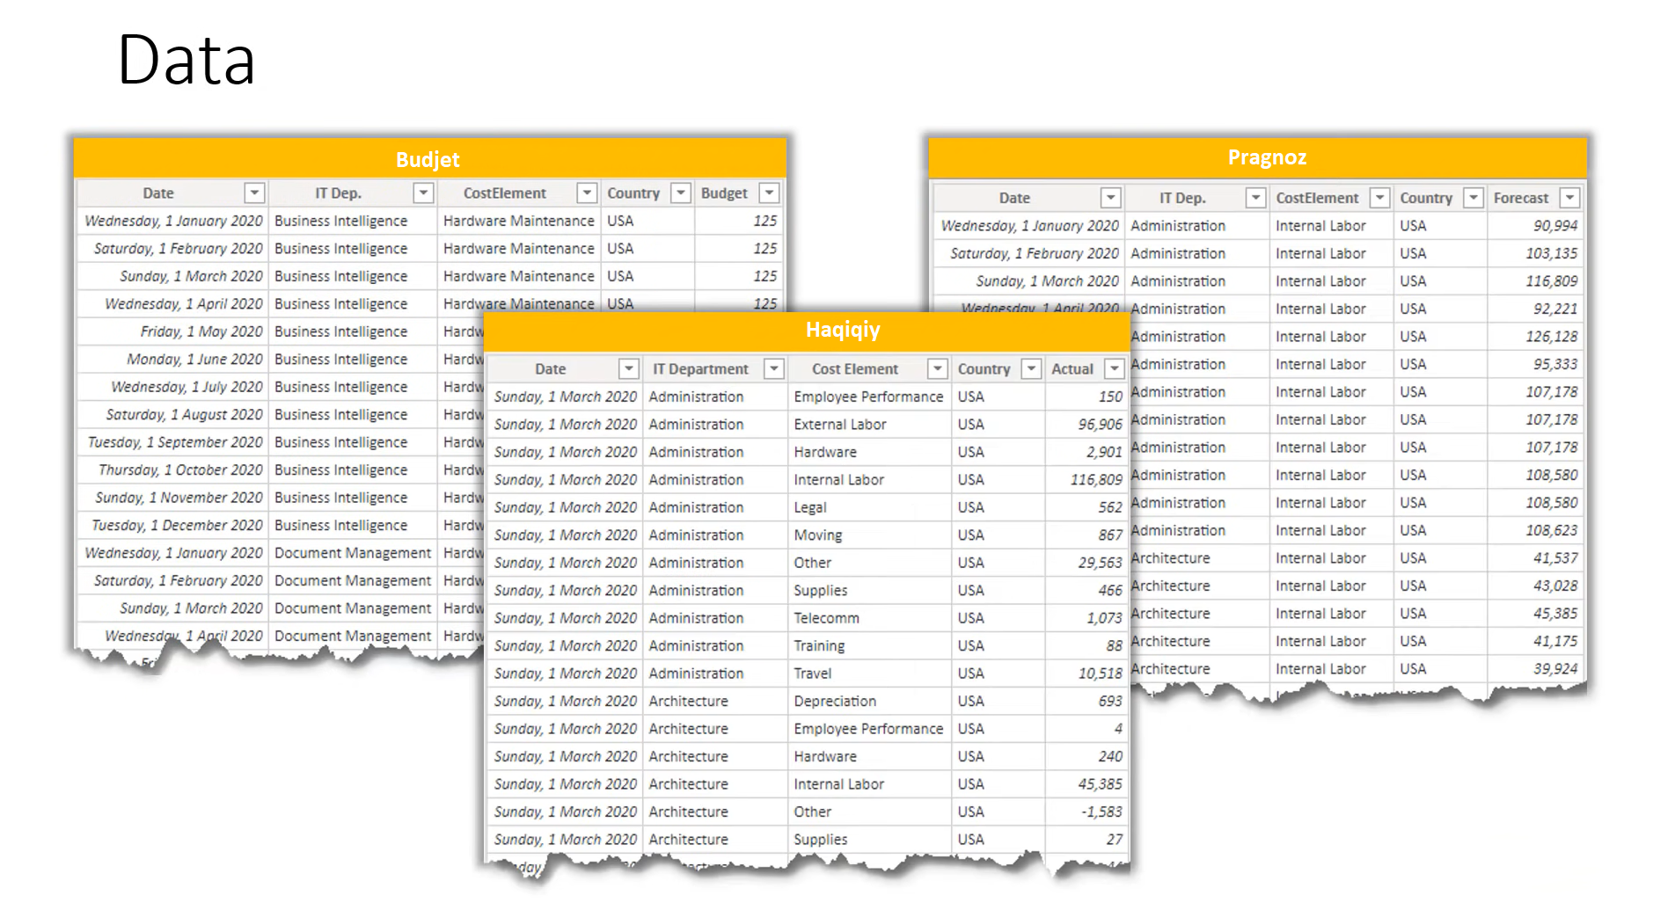

Slide 7
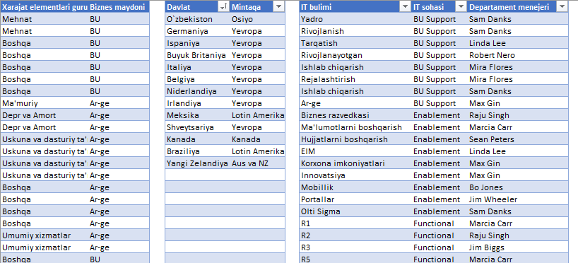
Umumiy jadval ko`rinishi

Slide 8
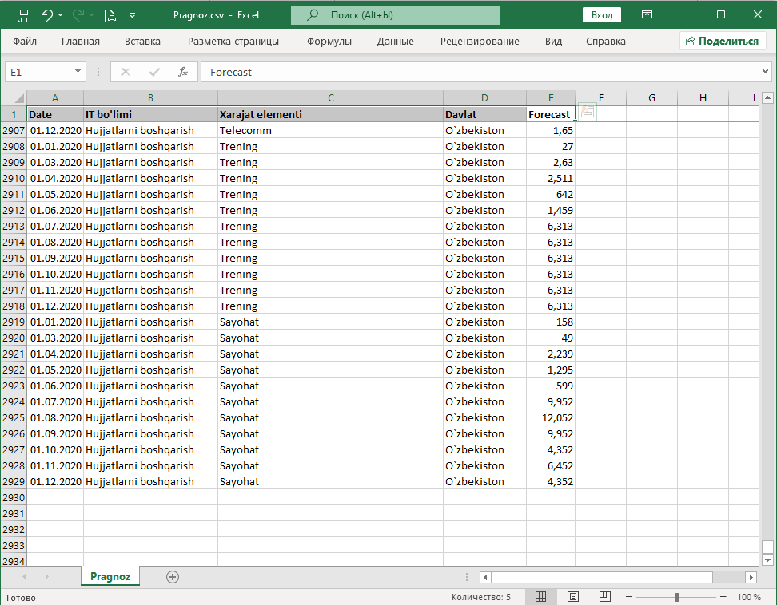
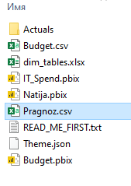
Pragnoz jadvalining ma`lumotlar to`plami

Slide 9
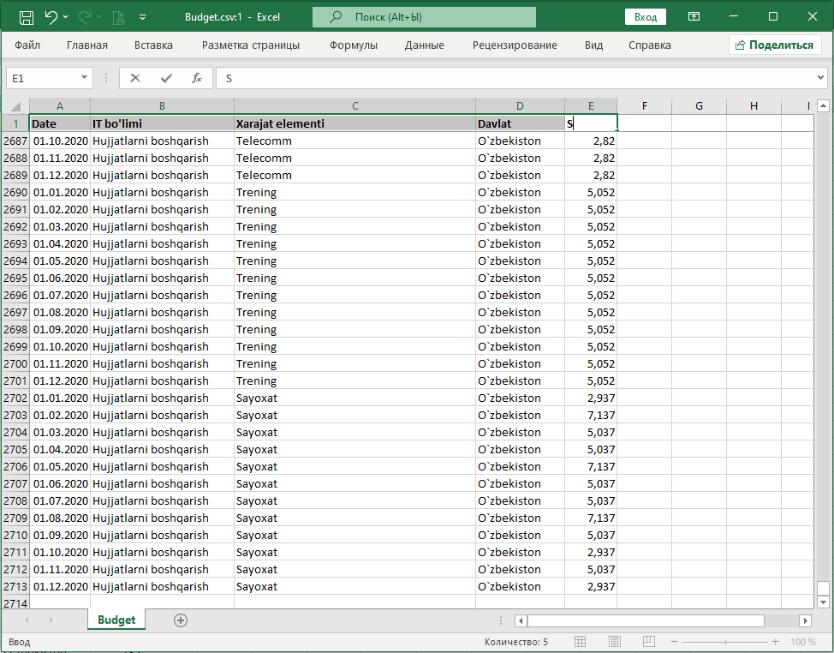
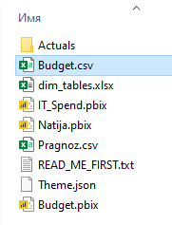
Budjet jadvalining ma`lumotlar to`plami

Slide 10
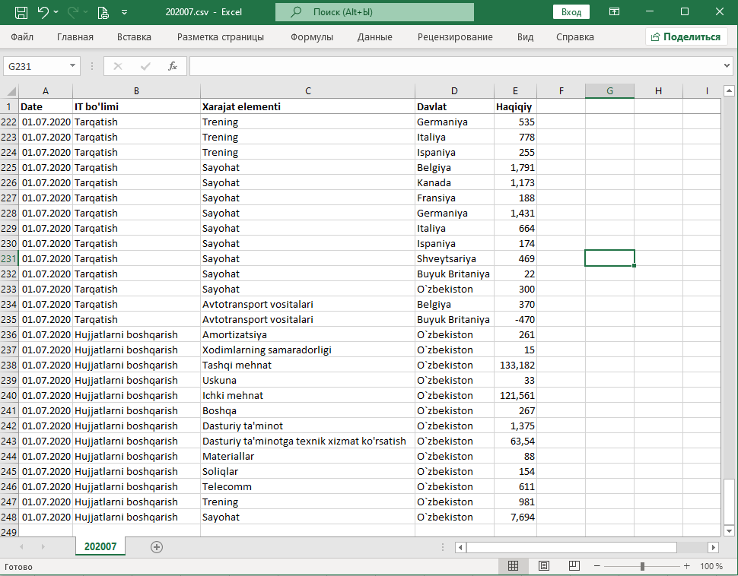
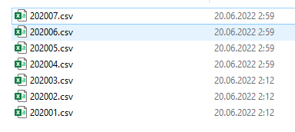
Joriy real ma`lumotlar to`plami

Slide 11
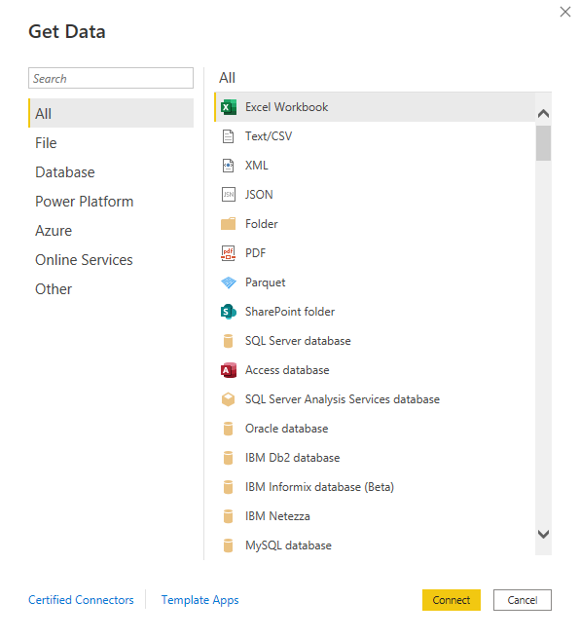
Ma`lumotlar bazasi yig`Ib olingandan keyin BI o`z bishini boshlaydi
1-Ma`lumotlarni platformaga
chaqirib olamiz

Slide 12
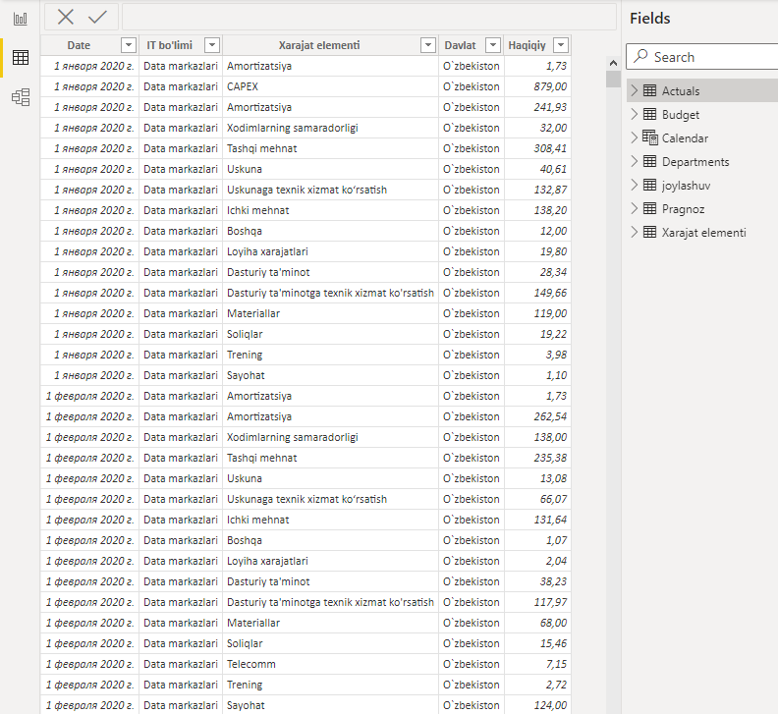
Jadval quyidagi ko`rinishda hosil bo`laid

Slide 13
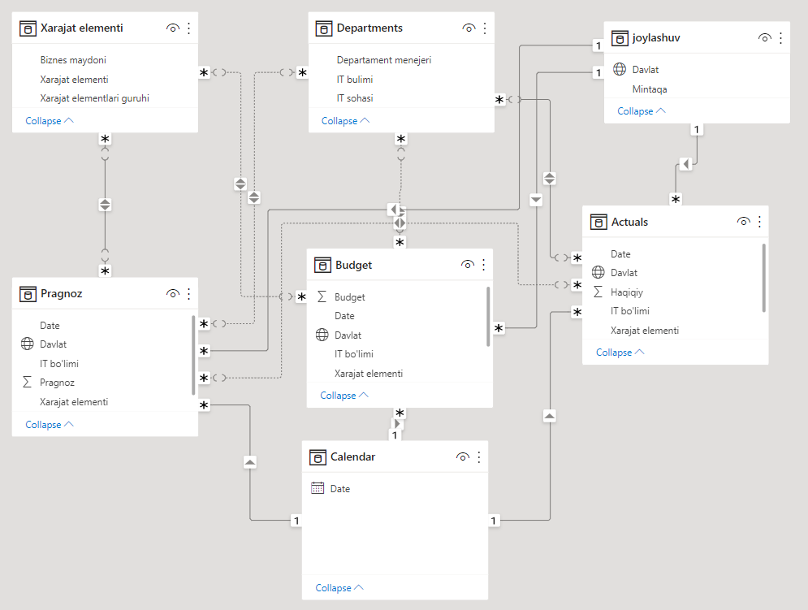
Jadvallarni bir biriga bog`laymiz

Slide 14
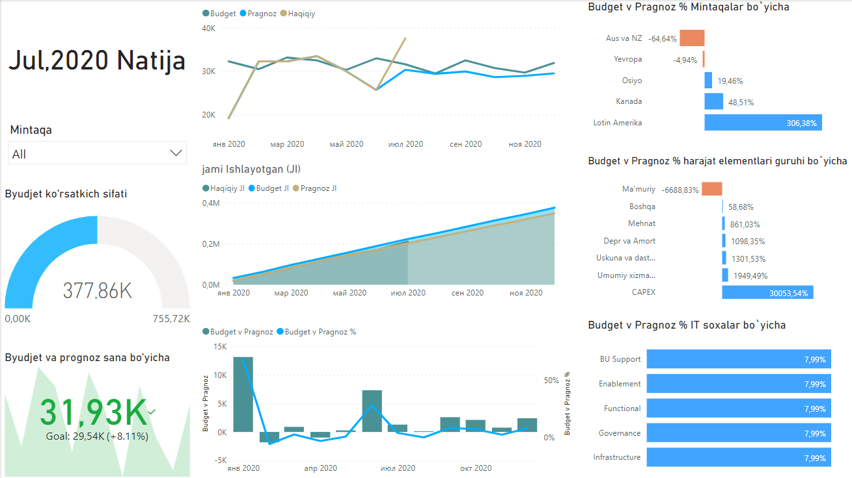
Ma`lumotlarning vizualizatsiya holati

Slide 15
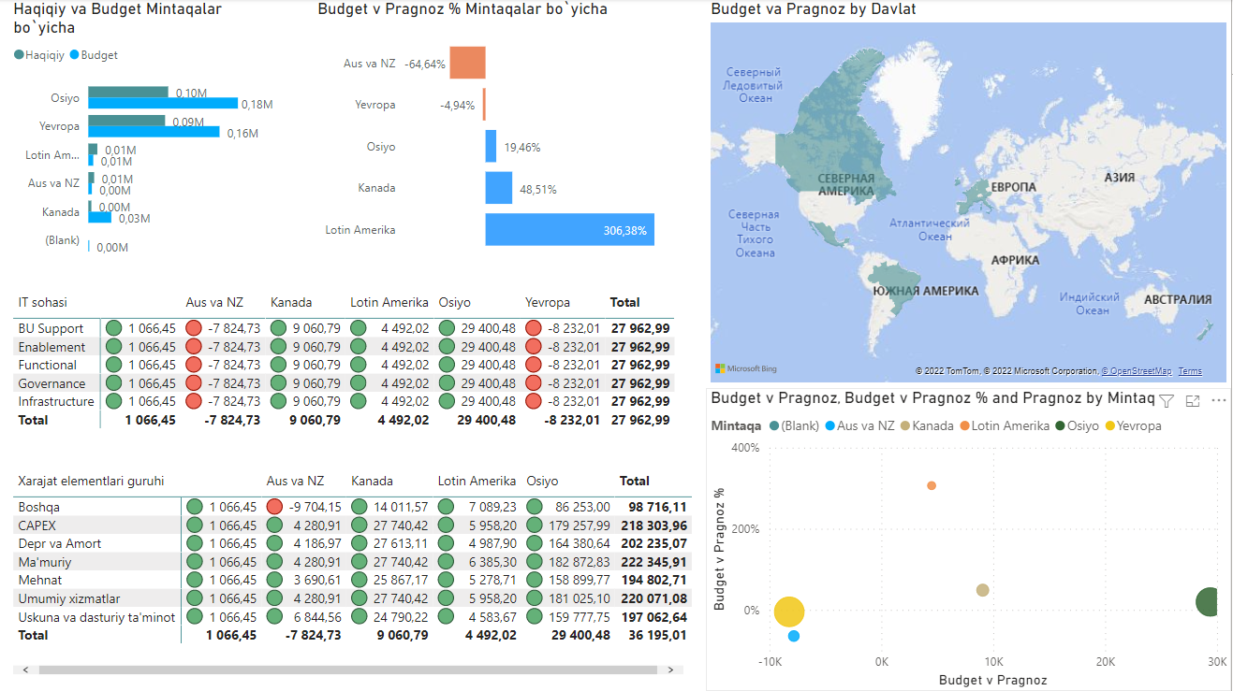
Ma`lumotlarning vizualizatsiya holati

